Slide 1
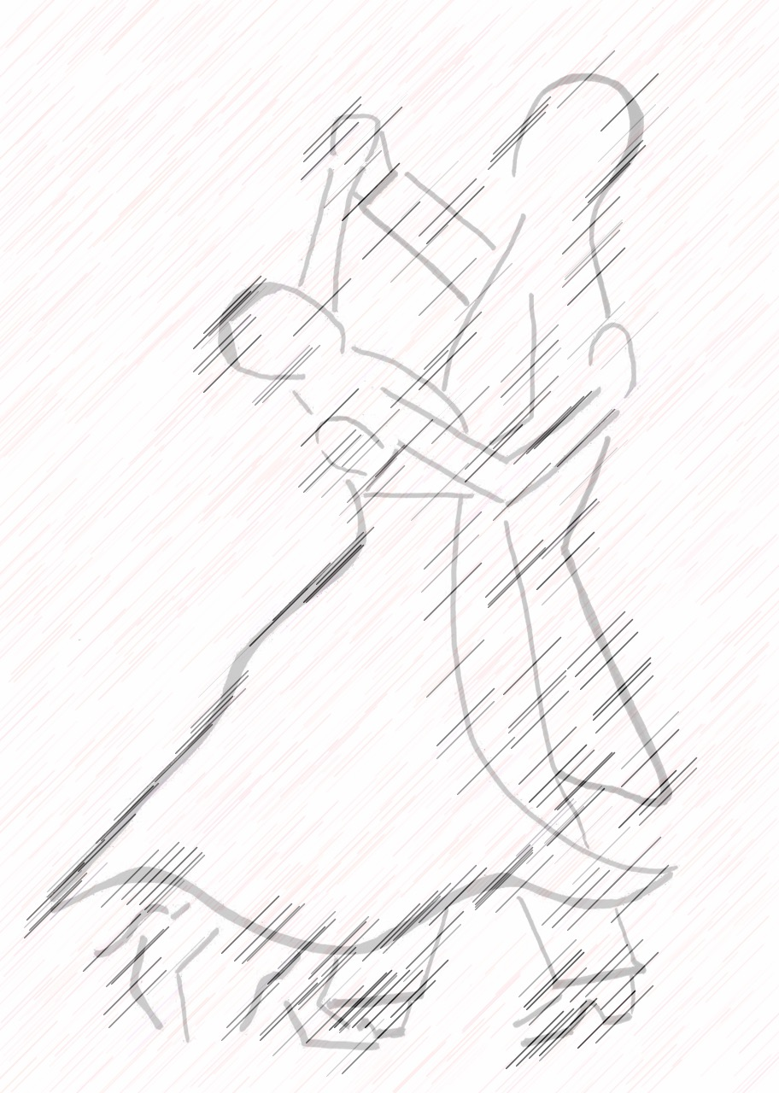
Der Tanz der Worte Interviewtechnik
Choreographie: Dr. Heike Specht
Illustration: Ulrike Specht

Slide 2
„Das Medien-Interview ist eine kommunikative Disziplin mit festen Regeln, die man erlernen kann“
Zwischen Interview und Paartanz gibt es viele Parallelen.

Slide 3
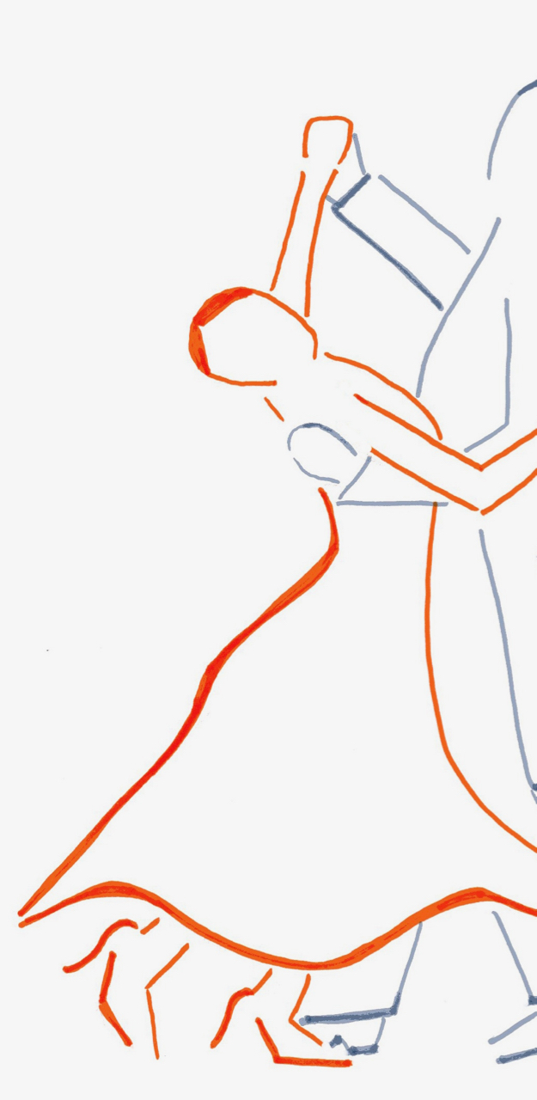
Sie nehmen die Aufforderung an,
wenn die Anfrage von einer Nachrichtenagentur kommt (Multiplikator!) ODER
wenn der Journalist für ein Medium mit hoher Reichweite arbeitet ODER
wenn das Medium von großem Einfluss auf die Meinungsbildung in Ihrem Geschäftsbereich ist ODER
wenn Sie auch bei geringerer Verbreitung genau Ihre angestrebte Zielgruppe erreichen ODER
wenn der Artikel auf jeden Fall erscheint und die Konkurrenz zitiert wird.

Slide 4
Das Warm-Up – Gesprächsvorbereitung
Schlagen Sie einen Termin vor, der Ihnen Zeit zur Vorbereitung lässt.
Erfragen Sie das Interesse Ihres Interviewpartners. Legen Sie gemeinsam Gesprächsthemen fest.
Lassen Sie sich die Fragen im Vorfeld zukommen. Erarbeiten Sie Antworten die Ihre Botschaften enthalten.

Slide 5
Merken Sie sich die Schrittfolge/Kernbotschaften
Legen Sie drei bis fünf Hauptaussagen fest, die den Kern Ihrer Geschichte ausmachen. Das ist Ihr sicherer Hafen.
Finden Sie Überleitungen zu diesen Kernbotschaften und üben Sie diese.
Scheuen Sie sich nicht vor Wiederholung. Nur was mehrfach gehört wird, ist gelernt: Besser 3x3 als 9x1!

Slide 6
Aufstellung nehmen – Ausgangsposition
Kleiden Sie sich dem Anlass angemessen, aber bequem.
Wenn Sie gefilmt werden, lassen Sie sich die Einstellung zeigen.
Ob im Sitzen oder im Stehen, sorgen Sie für Kraft aus der Körpermitte, z.B. durch festen Stand mit beiden Füßen auf dem Boden. Gut geerdet haben Sie mehr Überzeugungskraft.
Unterstreichen Sie Ihre Aussagen mit natürlichen Gesten. Halten Sie Augenkontakt.

Slide 7
Den Takt halten – Gesprächsführung (1)
Erklären Sie Ihr Fachgebiet in einfachen Worten und kurzen Sätzen.
Bringen Sie Beispiele zur Erläuterung.
Sprechen Sie in Bildern.
Lassen Sie persönliche Erfahrung einfließen.
Machen Sie Ihr Gegenüber neugierig.
Wecken Sie Emotionen, wenn sich das Thema dafür eignet.

Slide 8
Die (Gesprächs-)Führung übernehmen
Niemand kennt Ihr Fachgebiet so gut wie Sie! Nutzen Sie die Expertise, um das Gespräch auf Aspekte zu lenken, die Ihnen wichtig sind.
Bleiben Sie ruhig und freundlich, auch bei kritischen Fragen. Auch am Telefon kann man ein Lächeln hören!
Korrigieren Sie Ihr Gegenüber, wenn Ihnen Fehler auffallen.
Bringen Sie das Gespräch zu Ihren Kernbotschaften zurück.
Lassen Sie sich nicht zu Gefühlsausbrüchen hinreißen.

Slide 9
Abgang mit Haltung bis zum Ende
Sprechen Sie nach dem Interview keine neuen Themen an.
Bieten Sie an, offen gebliebene Punkte und weiteres Pressematerial nachzureichen.
Erbitten Sie eine schriftliche Zitatfreigabe.
Erfragen Sie den Erscheinungstermin.
Lassen Sie sich bei Printmedien ein Belegexemplar zusenden.

Slide 10
Der Theorie soll nun die Praxis folgen? Vereinbaren Sie gerne einen Termin für ein Medientraining
Dr. Heike Specht
Franz-Rauch Straße 12
76547 Sinzheim
Tel.: 0170-7619980
info@picus-communications.de
www.picus-communications.de
Bildrechte: Ulrike Specht

